Slide 1
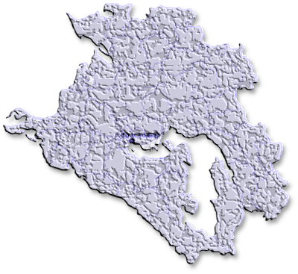
Об организации общественного наблюдения в пунктах проведения экзамена
в основной период ГИА-11
Начальник отдела сопровождения процедуры оценки качества образования
Светлана Геннадиевна Шохина

Slide 2
Нормативно-правовая база
Приказ Министерства образования и науки РФ от28 июня 2013 года № 491 «Об утверждении Порядка аккредитации граждан в качестве общественных наблюдателей при проведении государственной итоговой аттестации по образовательным программам основного общего и среднего общего образования, всероссийской олимпиады школьников и олимпиад школьников»
Приказ МОНиМП КК от 21.02.2017 № 679 «Об утверждении форм документов лиц, аккредитованных в качестве общественных наблюдателей при проведении государственной итоговой аттестации в Краснодарском крае в 2017 году»
Письмо МОНиМП КК от 3.02.2017 № 47-1467/17-11 «О предоставлении сведений об общественных наблюдателях» в МОУО (на досрочный и основной периоды ГИА).

Slide 3
Удостоверение общественного наблюдателя
При оформлении удостоверений внимательно заполнять строку с паспортными данными
Предоставлять скан-копии паспортов кандидатов
Представлять удостоверения не только на бумажном носителе, но и в электронной форме в формате WORD
При отборе кандидатов обращайте внимание на гражданство
Не забывайте заполнить ведомость выдачи удостоверений и передать ее затем в ЦОКО (Краснодар)

Slide 4
Заявление общественного наблюдателя
Срок подачи заявления:
до 25 марта 2017 года
Срок подачи заявления:
с 26 марта по 9 апреля 2017 года
Срок подачи заявления:
с 10 апреля 2017 года
Первый заместитель министра
К.А. Федоренко
Исполняющий обязанности министра
О.Н. Медведева
Министр
Т.Ю. Синюгина

Slide 5
Взаимодействие с вузами
Кубанский государственный университет
Сочинский государственный университет
Армавирский государственный педагогический университет
?
?
Кубанский государственный аграрный университет

Slide 6
Охват ППЭ общественными наблюдателями-студентами
16 территорий не смогли охватить студенты
полностью
частично
г. Горячий Ключ;
Белоглинский район;
Калининский район;
Новопокровский район;
Павловский район;
Северский район;
Староминский район;
Темрюкский район;
Щербиновский район;
г. Анапа;
г. Новороссийск;
Абинский район;
Выселковский район;
Динской район;
Каневской район;
Туапсинский район

Slide 7
Формы привлечения студентов
Практика – полностью или частично как один из видов деятельности
Волонтёрство в рамках воспитательного процесса как способ формирования активной жизненной позиции и гражданского самосознания

Slide 8
Обучение общественных наблюдателей
портал egebook.ru, который Рособрнадзор обещал включить во второй декаде апреля
во второй декаде мая ЦОКО спланированы выезды в районы для обучения привлеченных кандидатов в общественные наблюдатели

Slide 9
Спасибо за внимание!

